Slide 1
Nawigacja w grach komputerowych
Autor: Radosław Bigaj
Promotor: dr Ewa Lach
Notes:
Witam
Chciałbym przedstawić prezentacje dotyczącą mojej pracy magisterskiej związanej z nawigacją w grach komputerowych.

Slide 2
Plan prezentacji
Cele pracy
Wprowadzenie do dziedziny problemowej
Algorytmy nawigacji
System nawigacji
Wyniki badań
Podsumowanie
Notes:
Plan prezentacji jest następujący.
Jako pierwsze zostaną przedstawione cele pracy.
Następnie zostaną omówione algorytmy nawigacji.
Kolejno zostanie przedstawiony zaprojektowany system nawigacji.
Potem zostaną omówione wyniki badanie.
Oraz zostanie dokonane podsumowanie.

Slide 3
Cele pracy
Badanie algorytmów służących do nawigacji:
A*
Jump Point Search
Projekt aplikacji testowej
Notes:
Celem niniejszej pracy jest przebadanie algorytmów nawigacji stosowanych w grach komputerowych. Nawigacja w grach komputerowych w dużym stopniu polega na problemie znajdowania ścieżki. Wynikiem działania takiego algorytmu jest wygenerowana droga z punktu startowego do celu.
W branży gier komputerowych powszechnie stosowanym algorytmem do znajdowania ścieżki jest algorytm A* i to on jest przedmiotem badań w pracy. Jest to algorytm heurystyczny, posiadający duże możliwości optymalizacyjne. W pracy zostanie przebadane zastosowanie jednej z obiecujących optymalizacji algorytmu A* jakim jest algorytm Jump Point Search.
Na potrzeby badań zostanie zaprojektowana aplikacja będąca środowiskiem umożliwiającym przeprowadzanie symulacji odnajdywania ścieżki. Do aplikacji będzie można załadować dowolny model środowiska gry, a następnie przeprowadzić na nim zestaw eksperymentów.

Slide 4
Wprowadzenie do dziedziny problemowej
Sztuczna inteligencja w grach komputerowych
Środowisko gry
Agent
Reprezentacja geometrii
Skierowany graf ważony
Notes:
Chciałbym teraz dokonać krótkiego wprowadzenia do dziedziny problemowej.
Nawigacja jest zagadnieniem związanym ze sztuczną inteligencją w grach komputerowych.

Slide 5
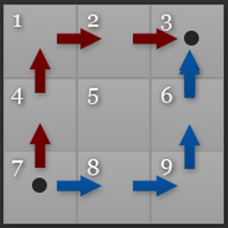
Algorytmy nawigacji
A*
Zastosowanie
Parametry
Opis
Jump Point Search
Stosowane heurystyki:
Manhattan
Diagonalna Manhattan
Euklidesowa
Notes:
Zastosowanie
Zadaniem algorytmu jest wygenerowanie takiej ścieżki, że całkowity jej koszt jest minimalny spośród wszystkich dostępnych ścieżek od startu do celu.
Parametry
Dany jest graf (skierowany o nieujemnych wagach) i dwa węzły w tym grafie (startowy i docelowy).
Opis
Podczas iteracji A* rozważa każde wychodzące połączenie z bieżącego węzła. Dla każdego połączenia znajduje węzeł końcowy i przypisuje całkowity koszt ścieżki tymczasowej i połączenia, z którego przyszedł. Dodatkowo algorytm przypisuje jeszcze jedną wartość: estymacje całkowitego kosztu dla ścieżki od węzła startowego przez obecny węzeł do celu (ta wartość zostanie teraz nazwana: estymowany koszt całkowity). Ta estymacja jest sumą dwóch wartości: kosztu dotychczasowego i wartości określającej jak daleko węzeł znajduje się od celu.
Estymacja jest powszechnie nazywana "wartością heurystyki" węzła i nie może być to wartość ujemna. Proces generowania wartości heurystyki jest punktem kluczowym w procesie implementacji algorytmu A*.

Slide 6
System nawigacji
Założenia
Środowisko badawcze
Modele środowiska gry
Modele agenta komputerowego
Plan eksperymentów
Heurystyki (A*)
A* i JPS

Slide 7
System nawigacji - narzędzia
Narzędzia
Blender
Unity3D
Biblioteka A* Pathfinding Project

Slide 8
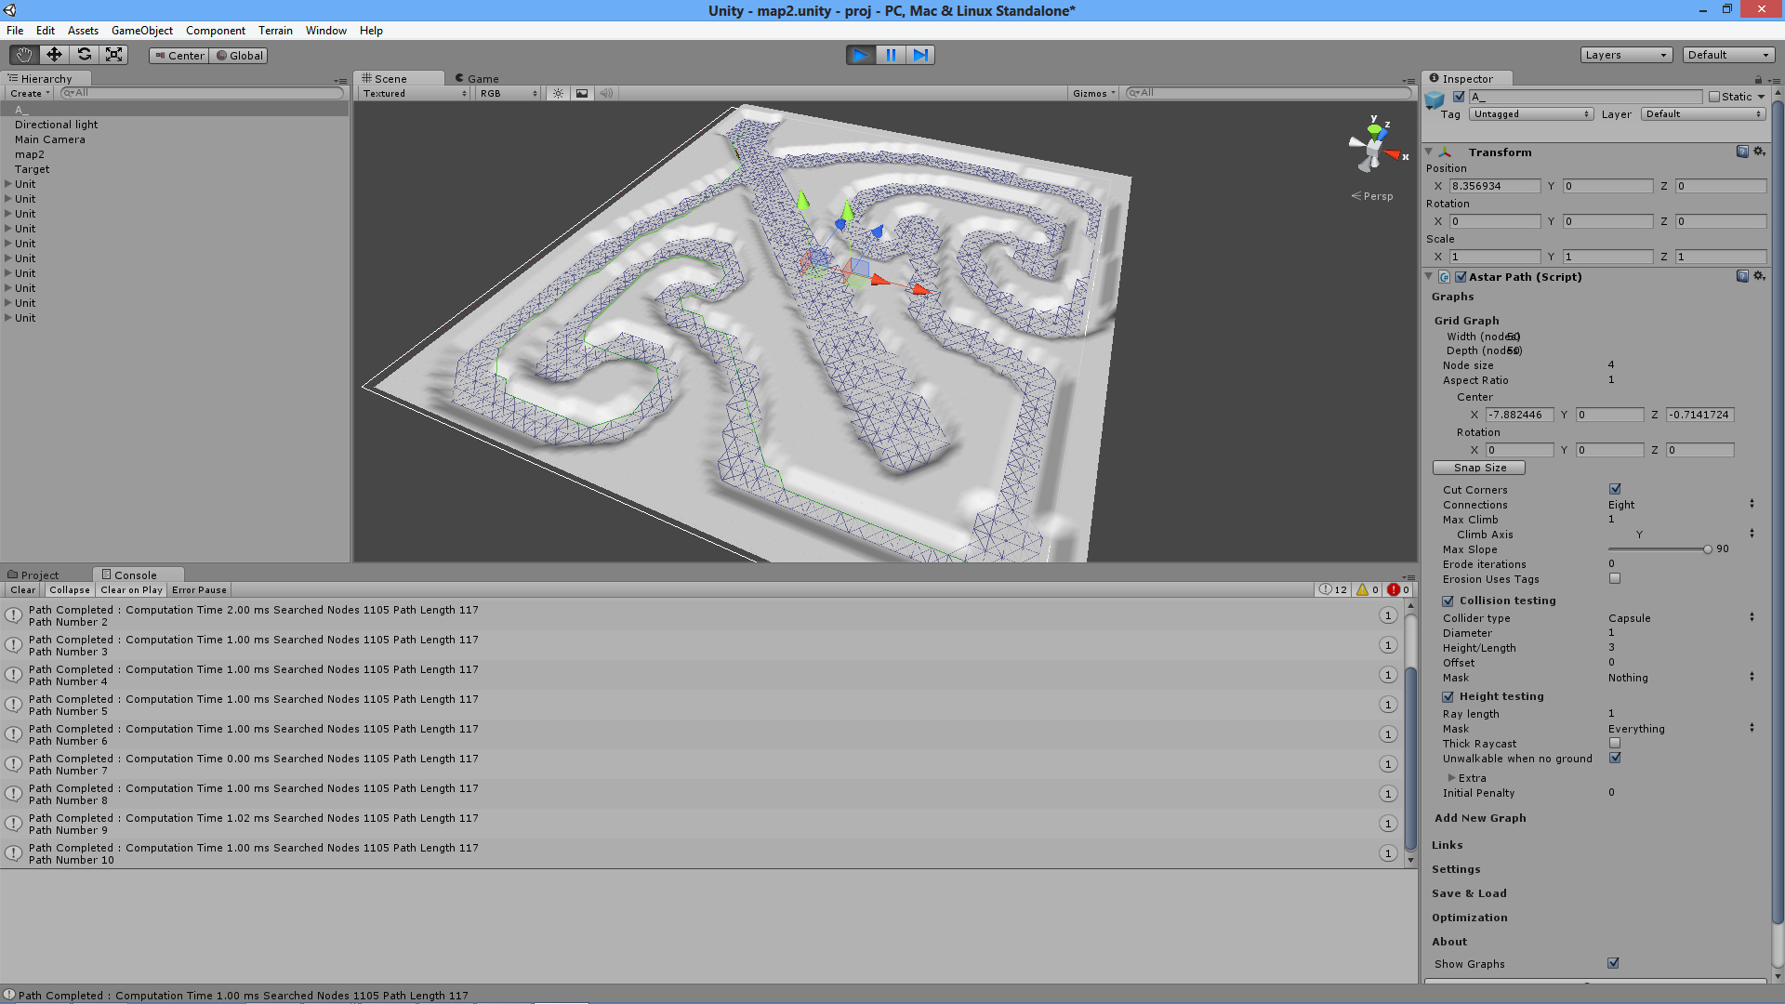
System nawigacji – zrzut ekranu

Slide 9
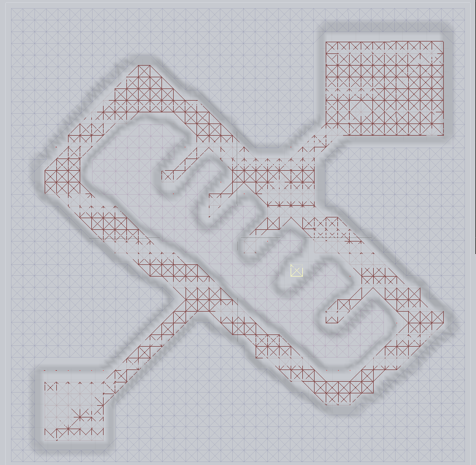
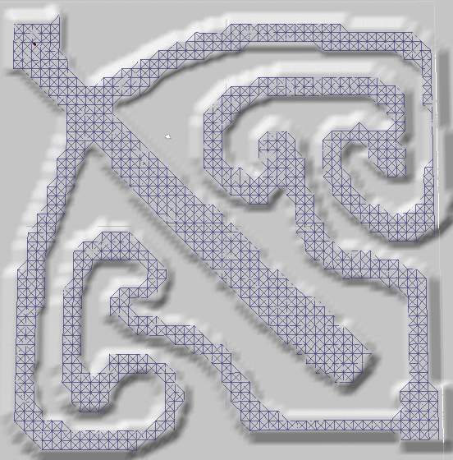
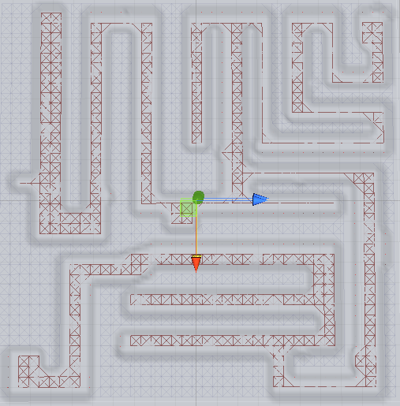
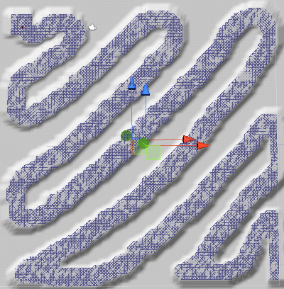
System nawigacji – modele środowisk
1
2
3
4
Notes:
System nawigacji wymagał zaprojektowania modeli map na których zostały przeprowadzone testy. Na potrzeby pracy dyplomowej zostały zaprojektowane 4 modele środowisk gry widoczne na powyższym slajdzie. Obszar zacieniowany kolorem czerwonym i niebieskim oznacza obszar, po którym mogą się poruszać agenci komputerowi. Modele oznaczone numerem 1 i 2 prezentują środowisko gry o prostej strukturze, natomiast modele o numerach 3 i 4 są środowiskami o bardziej skomplikowanej strukturze.

Slide 10
Wyniki badań heurystyk A*
Notes:
Na powyższym slajdzie przedstawiono wyniki badań nad heurystykami A* dla czterech środowisk. Dane zostały pogrupowane z serie danych. Kolor niebieski odpowiada środowiskom o rozmiarze 50x50 , czerwony 100x100, a natomiast zielony 200x200. Pierwszy zestaw trzech słupków przedstawia wyniki badań z wykorzystaniem heurystyki euklidesowej, kolejny heurystyka Manhattan oraz ostatni heurystyki diagonalnej Manhattan.

Slide 11
Wyniki badań – JPS i A*
Notes:
Slajd przedstawia zestawienie wyników badań dla algorytmów A* i JPS. Kolorem niebieskim zostały oznaczone wyniki czasowe algorytmu A*, a czerwonym wyniki działania algorytmu JPS.

Slide 12
Podsumowanie
Analiza technik nawigacji
Środowisko testowe
Wpływ funkcji heurystycznej oraz struktury środowiska gry
Algorytm Jump Point Search

Slide 13
Dziękuje za uwagę

